Slide 1

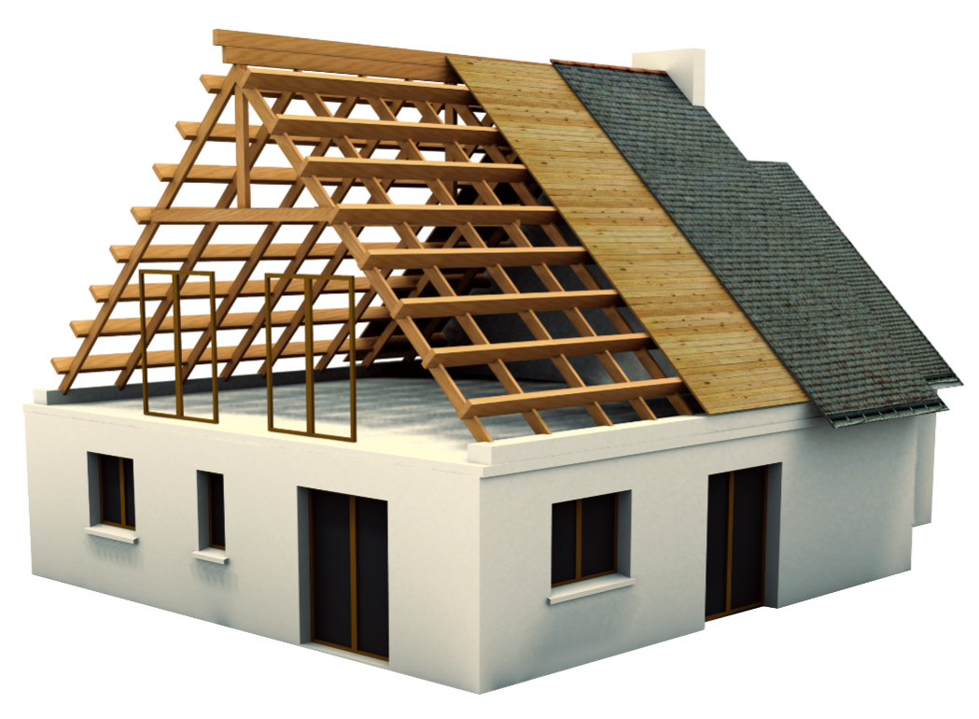

天津市农村困难群众危房改造
口袋书
天津市住房和城乡建设委员会

Slide 2
前 言
农村危房改造是指国家通过社会救助方式帮助居住在结构不同程度损坏、不能保证居住和使用安全的房屋中的农村困难群众，通过房屋翻建、修缮加固等方式解决其最基本的安全住房问题。2013年7月，市政府印发《天津市农村老旧危陋住房改造实施方案》，正式启动我市农村危改工作。
农村危房改造作为脱贫攻坚“两不愁、三保障”目标任务之一，把保障农村困难家庭住房安全摆在重要的位置，以有效解决农村困难家庭住房安全问题。

Slide 3

农村危房改造十问
基本原则
认定程序
01
10
申请条件
补助资金
02
09
认定标准
质量安全
03
08
改造、建设方式
建设标准
04
07
补助标准
06
改造标准
05

Slide 4
一、农村危房改造的基本原则是什么？
严格执行三最原则，即优先帮助住房最危险（经鉴定为C级、D级的危房）、经济最贫困农户（五保户、低保户、低收入困难户、因灾倒损户、困难残疾人家庭户、其他贫困户6类困难类型农户）、解决最基本的住房安全问题。

Slide 5
二、危改补助对象申请条件是什么？
申请人家庭应同时符合房屋危陋和家庭困难以下两方面条件：
（一）房屋危陋，须满足下列情形之一：
1. 超过30年使用寿命的土坯房（包括“里生外熟”）；
2. 基础出现明显的不均匀沉降；
3. 承重墙裂缝较多，个别墙体歪闪；
4. 承重梁、柱、木屋架等结构部件有明显的腐蚀、倾斜或断裂；
5. 屋面出现较大范围的塌陷或漏雨；
6. 其他可能影响房屋结构安全的问题。
（二）家庭经济状况，须同时满足下列情形：
1. 共同生活的家庭成员中没有在编的国家机关公务人员和事业单位工作人员；
2. 共同生活的家庭成员不得有在本市及外省市城镇购置的各类房产；
3. 共同生活的家庭成员名下的各类轿客车购置价值不超过5万元的（用于助困脱贫的农业生产性车辆不列入）；
4. 共同生活的家庭成员投资各类工商企业，投资额不超过5万元的；
5. 共同生活的家庭成员人均收入低于城乡最低生活保障标准的1.5倍(人均收入以缴纳个人所得税的金额或其他有权威性的收入证明作为测算其收入的依据；低于城乡最低生活保障标准的具体倍数，各区可自行调整确定）。

Slide 6
三、危改补助对象的认定标准是哪些？
本市农村危改补助申请对象必须为居住在保留村庄内危陋住房中的农村困难家庭。申请改造的房屋必须为申请人家庭唯一宅基地上的合法住宅且长期居住。
农村危改对象应同时符合家庭困难和房屋危陋两个标准：
（1）家庭困难类型认定
纳入我市危改范围的贫困户共6个类型：分散供养特困人员（即五保户）、低保户、低收入困难户、因灾倒损户、困难残疾人户和其他贫困户。
分散供养特困人员（即五保户）、低保户和低收入困难户等困难类型，由乡镇人民政府通过核查民政部门最低生活保障系统后直接认定；因灾倒损户由乡镇人民政府会同民政部门调查核实后认定。
凡共同生活的家庭成员中有持《中华人民共和国残疾人证》且家庭财产状况符合申请本市社会救助规定的，视为困难残疾人户（如申请人同时符合困难残疾人户和其他家庭困难类型，按其他类型申请时，需在申报系统中同时标注残疾人）。
除上述困难类型外，凡是具有本市户籍、长期居住的唯一住房鉴定为C级或D级危房且家庭财产状况符合申请本市社会救助规定的，均可视为其他贫困户纳入我市农村危改范围。
（2）危房等级专业鉴定
住房危险由住建部门委托第三方专业鉴定机构，按照住建部《农村危险房屋鉴定技术导则》，进行房屋危险等级鉴定并出具报告，鉴定为C、D级的属于危房。

Slide 7
四、农村危房改造、建设方式是什么？
1、在建设方式上：以农户自建为主，有统建意愿的可由区镇统筹组织；
2、在改造方式上：属局部危险（C级）的修缮加固；属整栋危房（D级）的进行加固改造或原址重建、异地新建。 D级危房优先考虑加固改造，无法加固或者加固成本过高的，原则上只拆除严重破损的危房部分，整体结构不能分拆的，方可全部翻建。
要把加固改造作为农村危房改造的主导方向，特别是要将地基基础加固修缮和各种承重结构部件的加固修缮作为危房改造重点。D级危房要优先选择通过加固改造等方式进行确保结构安全的大修，不得盲目攀比、随意拆除重建。

Slide 8
五、农村危房改造补助标准是多少？
在补助标准方面，坚持农民自筹为主、政府适当补助的原则，对应危房等级和困难类型，确定了分类分级补助标准：
D级危房，最高补助五保户5.6万元，低保户4.6万元，困难残疾人户3.6万元，其他贫困户2.2万元；
C级危房，户均补助1.2万元。
以上不足部分由农户自筹。

Slide 9
六、农村危房改造标准是什么？
1、总要求：按照《市建委等六部门关于做好2017年农村危房改造提升工作的通知》（津建村镇〔2017〕156号）：翻建改造后的农房建筑面积不得超过原有住房的建筑面积，满足主要部件合格、房屋结构安全和基本功能齐全的要求。
2、面积控制：在改造标准方面，确定了40-60平方米建房面积； 严格控制农村危改建筑面积和总造价。
新建住房建筑面积原则上1至3人户控制在40-60平米以内；3人以上户人均建筑面积不超过18平米，不低于13平米；用于谷物储存、农具放置等用途的辅助用房，不记入住房建筑面积。

Slide 10
七、农村危房改造建设标准有哪些？
要严格执行《农村危房改造基本安全技术导则》（建办村函〔2018〕172号），农村危房改造后的房屋必须满足基本的建设标准：
选址安全，地基坚实；
基础牢靠，结构稳定，强度满足要求；
抗震构造措施齐全、符合规定；
围护结构和非结构构件与主体结构连接牢固；
建筑材料质量合格；
施工操作规范。

Slide 11
八、农村危房改造质量安全要求有哪些？
建立涵盖“五个基本”的危改质量保证体系，力争做到施工有标准、结构有设计、工匠有培训、质量有监督、验收有指导。
（1）农村危房改造必须要有基本的结构设计。
（2）加强对建筑工匠的培训和管理。
（3）推进工程技术人员下乡，建立技术服务体系。
（4）做到农村危房改造基本质量检查全覆盖。
（5）落实属地管理责任，乡镇政府要建立农村危改管理台账，做好从施工备案到竣工验收的全过程管理。

Slide 12
九、农村危房改造补助资金如何有效管理？
严格危改补助资金管理。会同市财政局制定了天津市农村危房改造补助资金管理办法，严格实行农村危改补助资金专项管理、专项核算、专款专用。健全内控制度，严格拨付程序和资金使用情况审核，除采取加固统筹和兜底统筹形式由区镇按规定统筹使用补助资金外，区财政直接将补助资金发放到危改农户个人账户，由农户自行支付施工费用，从机制上杜绝截留、挤占、挪用和变相使用等问题。
十、农村危房改造应如何认定？
农户报名
信息核实
村级评议
镇级审核
区级备案

Slide 13
加固改造技术方法
1.加固基本原则与要求
5.生土墙体加固与修复
3.房屋整体性加固
1
2
3
4
5
6
4.砖石墙体加固与修复
2.地基基础加固
6.木构件加固与修复

Slide 14
加固基本原则与要求
（1）工作程序：
入户安全复查→加固方案初定→方案优化协商→方案确定→加固协议签订→加固施工→质量验收。
（2）基本原则：
安全可靠，经济合理，便于施工。
（3）基本思路：
将地下整牢靠，将地上捆结实，将内部残损构件补强，将房屋外皮修复。
简言之，通过 捆绑、支撑、牵拉、紧固、纠偏、注浆、抹面等方式，让房屋强筋健骨，延年益寿。

Slide 15
地基基础加固
（1）加固目的：
提高地基、基础承载力，减小不均匀沉降及对上部结构造成的破坏。
（2）加固方法：
地基挤密加固—地基注浆加固—扩大基底面积加固—局部托换加固

Slide 16
地基基础加固方法
地基挤密加固
地基注浆加固

Slide 17
地基基础加固方法
扩大基底面积加固
局部托换加固

Slide 18
房屋整体性加固
（一）墙体之间捆绑式加固
（1）加固目的：
增强墙体连接部位强度与刚度，提高房屋整体性与抗倒塌能力。
（2）加固方法：
配筋砂浆带整体加固—型钢整体加固—钢拉杆加固—墙揽加固

Slide 19
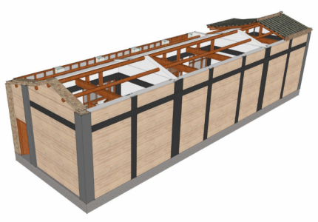
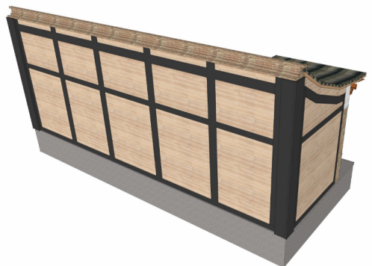
房屋整体性加固方法
配筋砂浆带加固

Slide 20
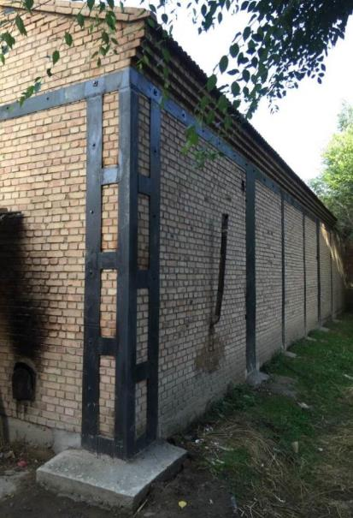
房屋整体性加固方法
型钢整体加固

Slide 21
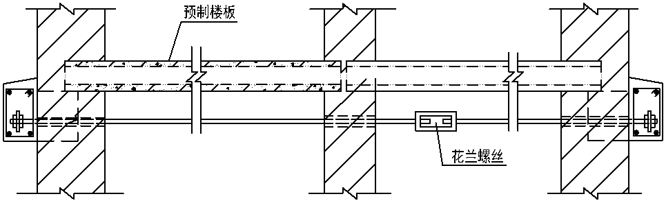
房屋整体性加固方法
钢拉杆加固
在横墙顶部或纵墙顶部设置水平钢拉杆，将房屋水平“捆绑”，以提高整体性。（适用于砖、石墙体房屋）

Slide 22
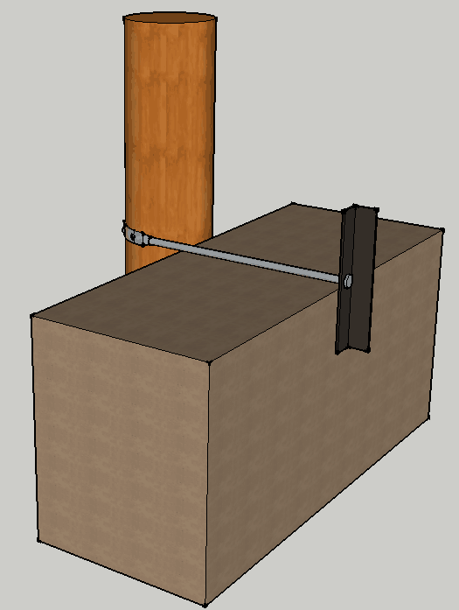
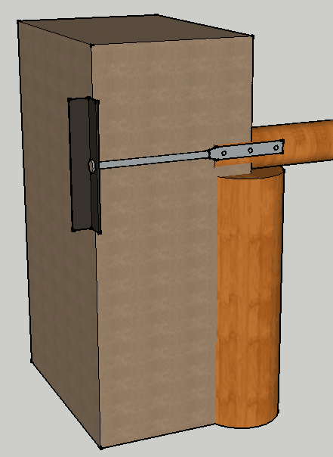
房屋整体性加固方法
墙揽加固
在墙外侧设置墙揽（可采用角钢、槽钢、自制铁件或木板制作），通过穿墙铁丝或钢筋与内墙或主体结构拉接

Slide 23
房屋整体性加固
（二）楼（屋）盖与墙体连接加固
（1）加固目的：
增强楼（屋）盖与墙体的连接，增加楼（屋）盖构件的支承长度与支承可靠性，有效约束墙体，防止地震时楼（屋）盖构件坠落或墙体倒塌。
（2）加固方法：
角钢支托加固—夹板加固—墙揽加固—硬山搁檩加固

Slide 24
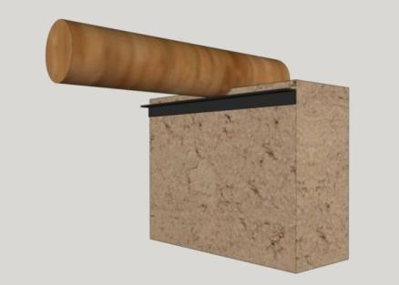
房屋整体性加固方法
角钢支托加固
在承重墙顶（梁、檩或板底）采用穿墙螺栓固定角钢，增加梁、檩或楼板的支承长度。

Slide 25
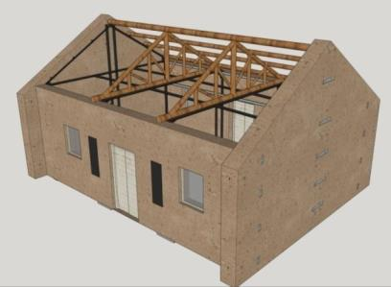
房屋整体性加固方法
硬山搁檩加固
在山尖墙顶部设置爬山圈梁；在山墙中部增设扶壁柱进行稳定性加固；在脊檩下面设置竖向剪刀撑加强；或山墙外设置墙揽。

Slide 26
砖石墙体加固与修复
（1）加固目的：
提高砖石墙体承载力与抗倒塌能力，修复墙体局部出现的裂缝、剥落等缺陷。
（2）加固方法：
砂浆面层加固—配筋砂浆带加固—重砌或增设墙体加固—增设扶壁柱加固—墙体裂缝修复

Slide 27
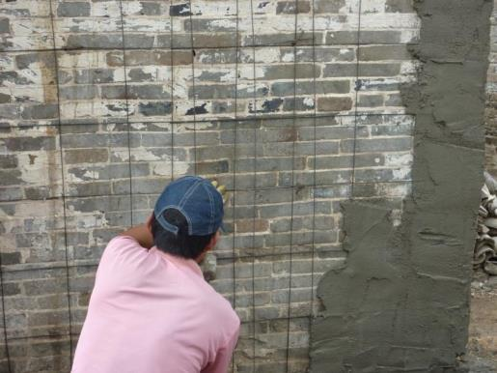
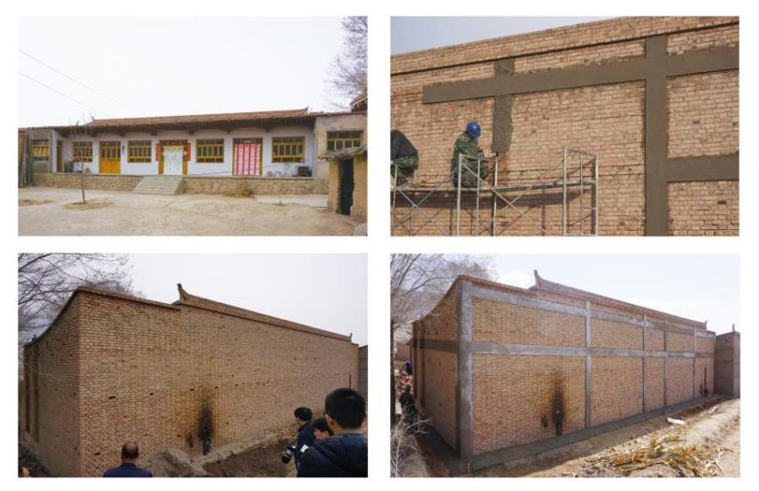
砖石墙体加固与修复方法
砂浆面层加固
配筋砂浆带加固

Slide 28
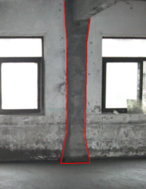
砖石墙体加固与修复方法
增设扶壁柱加固

Slide 29
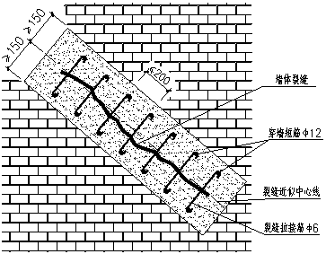
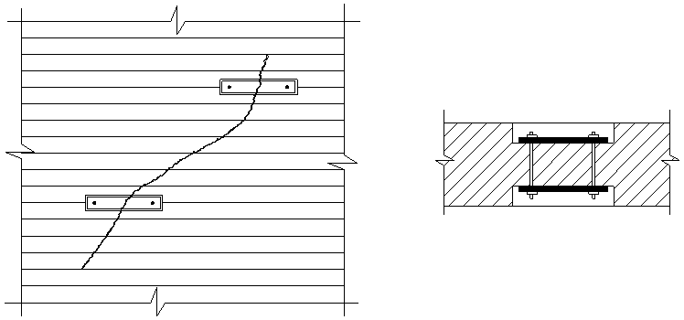
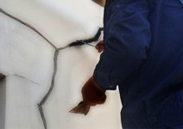
砖石墙体加固与修复方法
封：缝细小时表面封掉！
灌：缝较宽时内部灌浆！
断：缝较长时中间阻断！
筋：关键部位加筋补强！
墙体裂缝修补

Slide 30
生土墙体加固与修复
（1）加固目的：
提高生土墙体承载力与抗倒塌能力；修复墙体局部出现的裂缝、剥落等缺陷。
（2）加固方法：
砂浆面层加固—配筋砂浆带加固—重砌或增设墙体加固—增设扶壁柱加固—木龙骨加固—墙体裂缝修复

Slide 31
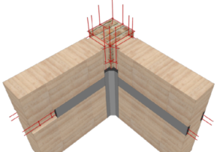
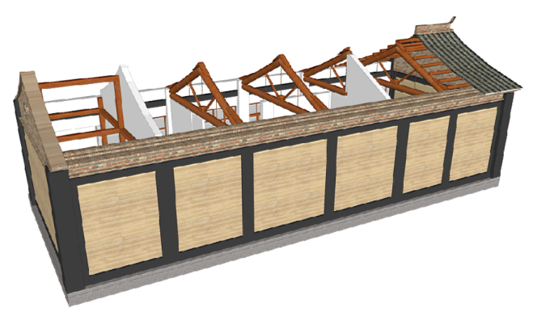
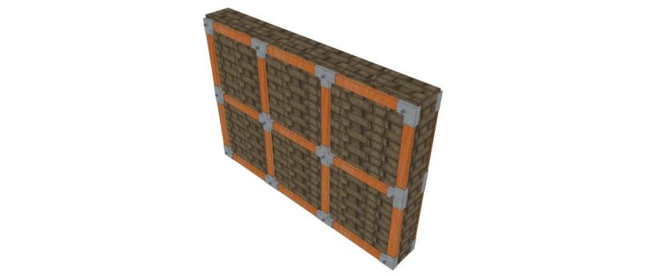
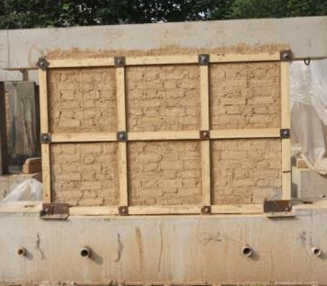
生土墙体加固与修复方法
配筋砂浆带加固
在生土墙体两侧表面刻槽，嵌入水平、竖向木龙骨或木板条，节点部位钻孔，采用穿墙螺杆将两侧木龙骨或木板条紧固
木龙骨加固

Slide 32
木构件加固与修复
（1）加固目的：
提高木构件与节点的承载能力与刚度，减小木构件的变形与节点转动，提高木构件的耐久性能。
（2）加固方法：
木构件嵌补加固—木构件节点加固—斜撑加固—墩接加固—砌墙加固—构件更换—防腐处理

Slide 33
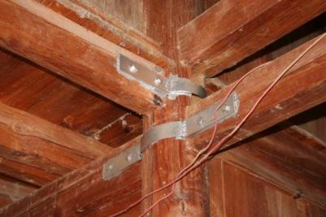
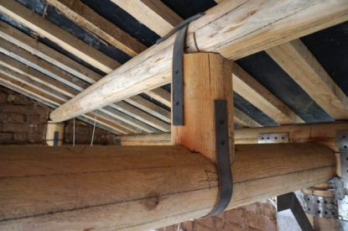

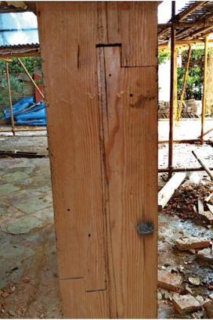
木构件加固与修复方法
木构件节点加固
将木柱根部糟朽部分截掉，换成新木料，一般采用半榫搭接。也可采用石墩或混凝土墩。
木柱墩接加固

Slide 34
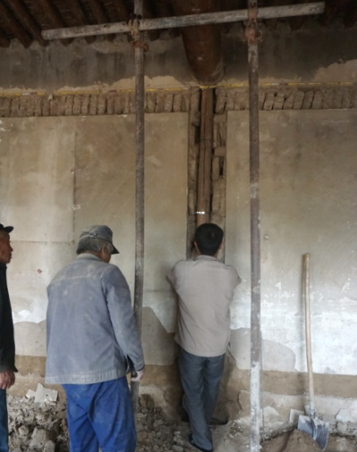
木构件加固与修复方法
构件更换、防腐处理
木柱、木梁、木檩条、木椽子等木构件严重腐朽、虫蛀时，应更换或增设新构件；更换时应有临时支撑。
木构件当有轻微腐朽或虫蛀时，可在表面涂刷水溶性防腐剂或油性防腐剂，也可用合成树脂涂抹于木材表面。

Slide 35
结 束 语
习近平指出，现在距离2020年完成脱贫攻坚目标任务只有两年时间，正是最吃劲的时候，必须坚持不懈做好工作，不获全胜、决不收兵。要坚定信心不动摇。
2020年是农村危房改造工作的收官之年，农村危房改造工作时间紧、任务重、责任大，让我们紧密团结在以习近平同志为核心的党中央周围，在市委市政府的正确领导下，一鼓作气、迎难而上、扎实苦干，如期完成好党中央交给我们的危房改造脱贫攻坚任务。

